Slide 1
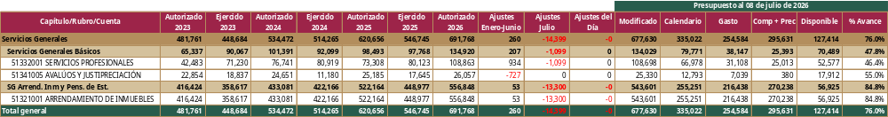
Presupuesto CTAA
La partida de Servicios Profesionales, suministra de recursos a la de avalúos.
Arrendamiento
Servicios Profesionales
Avalúos y Justipreciación
Viáticos y Pasajes Aereos
Servicios Generales
$ 52.03 mdp
Programa de Arrendamiento Inmobiliario
Avance de Ejercicio Pptal
$ 6.50 mdp
Planos y Dictámenes Estructurales
70.9%
Avalúos CECI y Coplamar
$ 15.39 mdp
$ 1.57 mdp
Visitas de Supervisión
$ 0.63 mdp
Gasto de Operación
Total disponible
$ 76.12 mdp
Arrendamiento en OOAD $115.8 mdp.
1

